Slide 1


Slide 2
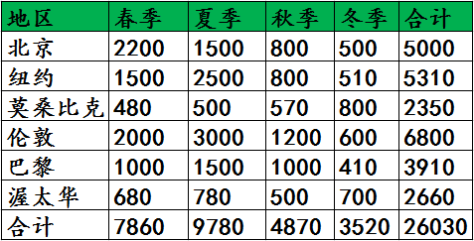
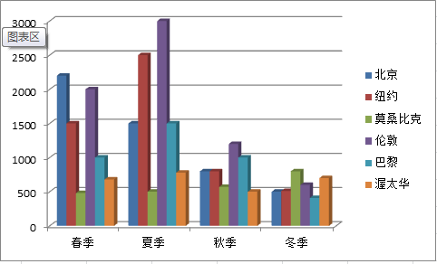
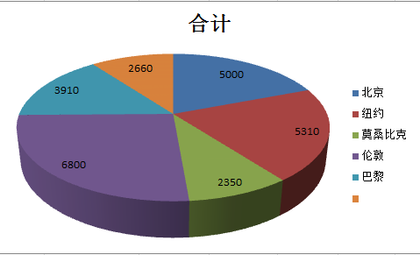
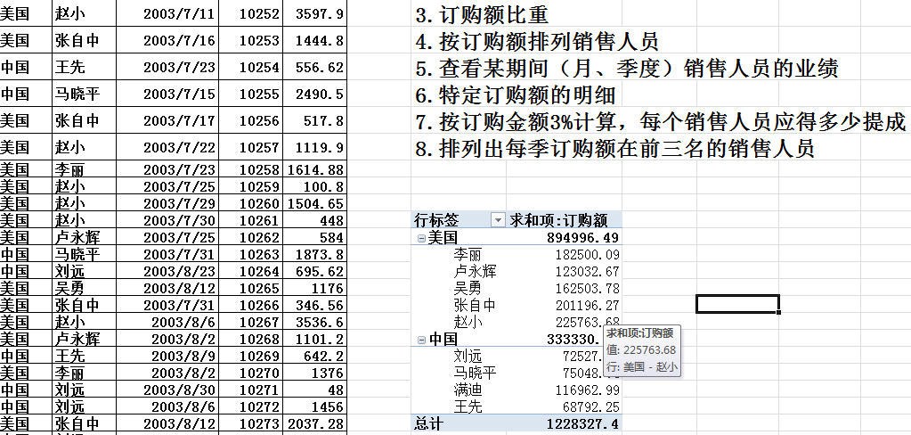
Excel展示数据
Notes:
1. 有个别学生喜欢记账
2. 上图例子中，是一个跨国公司的数据统计

Slide 3
Excel 简介
进行各种数据的处理、统计分析和辅助决策等操作；
广泛应用于管理、统计财经、金融等众多领域。
ＷＯＲＤ
文字处理软件
ＷＯＲＤ
文字处理软件
0
0
ＥＸＣＥＬ
表格处理软件
ＥＸＣＥＬ
表格处理软件
PowerPoint
演示文稿图形工具
Notes:
1. 有个别学生喜欢记账

Slide 4
目 录
公式和函数
图表
排序筛选和分类汇总

Slide 5
目 录
公式和函数
图表
排序筛选和分类汇总

Slide 6
公式和函数
初识Excel
  工作薄、工作表、单元格
  相关基本操作
公式和函数
  公式与函数的作用
  公式和函数的概念
  公式的使用
  常用函数的使用

Slide 7
公式和函数
初识Excel
  工作薄、工作表、单元格
  相关基本操作
公式和函数
  公式与函数的作用
  公式和函数的概念
  公式的使用
  常用函数的使用

Slide 8
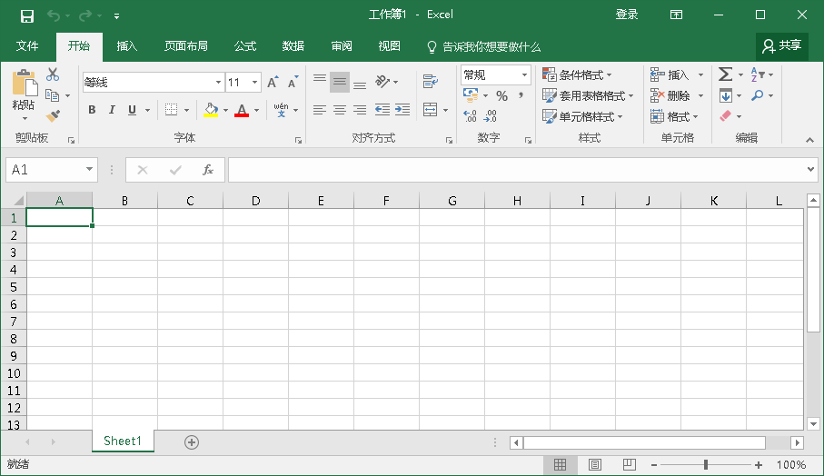
Excel 界面组成

Slide 9
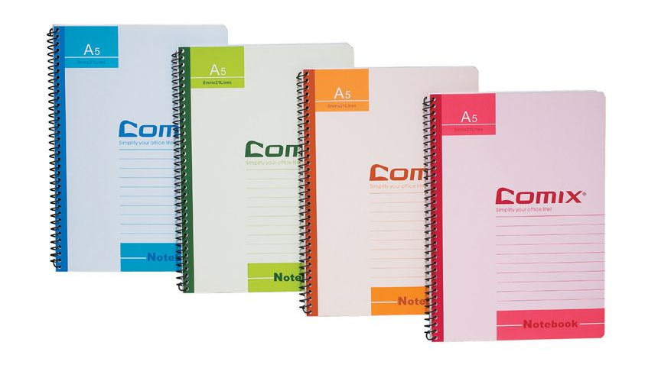
工作簿
工作簿：一个Excel工作簿就是一个Excel文档文件。

Slide 10
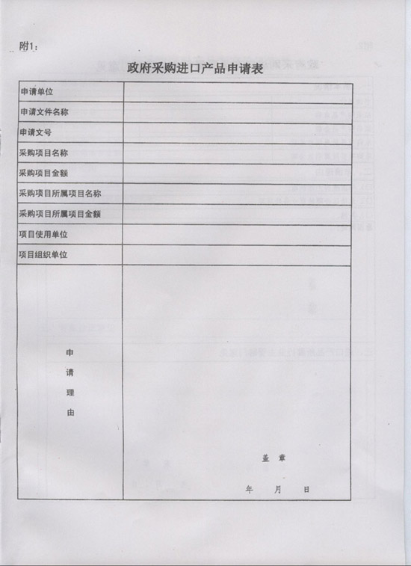
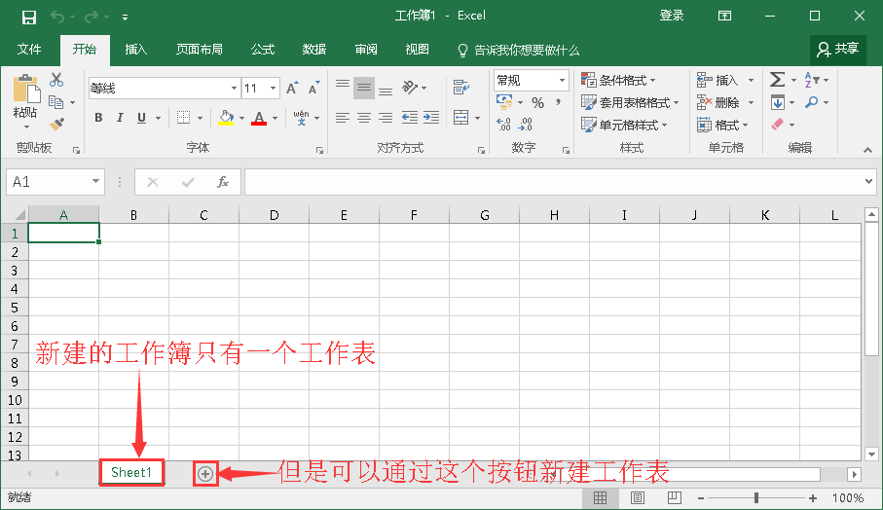
工作表
工作表：是包含于Excel工作簿里的表格,一个Excel工作簿里可以包含多个Excel工作表。
Notes:
要说清楚，什么是工作薄，什么是工作表

Slide 11
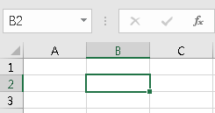
单元格
单元格
  组成工作表的基本单位
  编辑区中一个个白色小长方格
思考
  如何确定当前单元格的位置？
  一个工作表中，有多少个单元格？
Notes:
Excel2007以前的版本，一个工作簿中最多有255个工作表，07版本之后的理论上可以有无限个工作表，其建立的工作表数量受电脑内存的影响。
单元格数：03版：65535*256=16776960 07及以后版：1048576*16384= 17179869184

Slide 12
简单操作Excel
工作簿的操作
  新建、保存、关闭
工作表的操作
  添加和删除
  重命名
单元格的选定

Slide 13
工作薄的操作
新建工作薄
保存工作薄
关闭工作薄

Slide 14
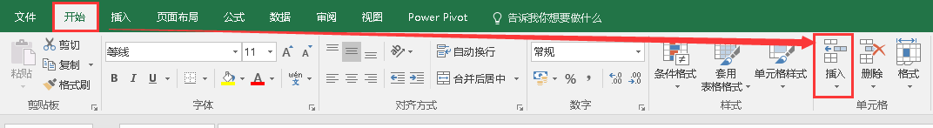

工作表的操作
新建工作表：在工作簿中插入一张新工作表
  从功能区插入
  快捷按钮插入

Slide 15
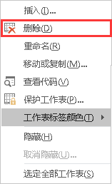
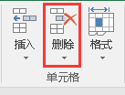
工作表的操作
删除工作表
  从功能区删除
  右键菜单删除

Slide 16
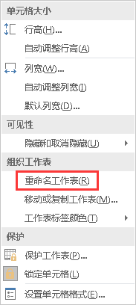
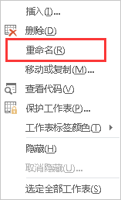
工作表的操作
重命名工作表
  从功能区
  从右键菜单

Slide 17
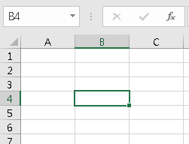
单元格的选定
选中一个单元格
  在相应单元格处单击鼠标
Notes:
自动 调整：双击两行、两列中间

Slide 18
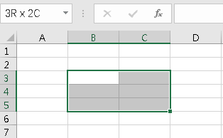
单元格的选定
选中一组连续的单元格
  拖动鼠标方式选择多个单元格
  鼠标 + 【Shift】键方式选择多个单元格
Notes:
自动 调整：双击两行、两列中间

Slide 19
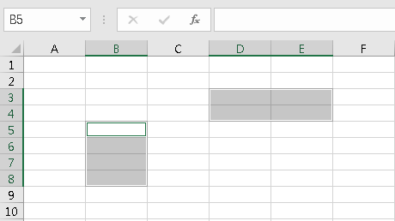
单元格的选定
选中多个不连续区域
  使用【Ctrl】键选中多个不连续区域
Notes:
自动 调整：双击两行、两列中间

Slide 20
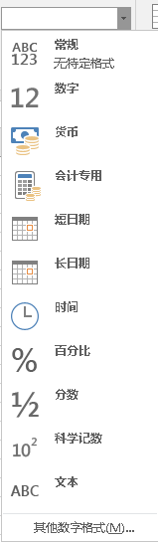

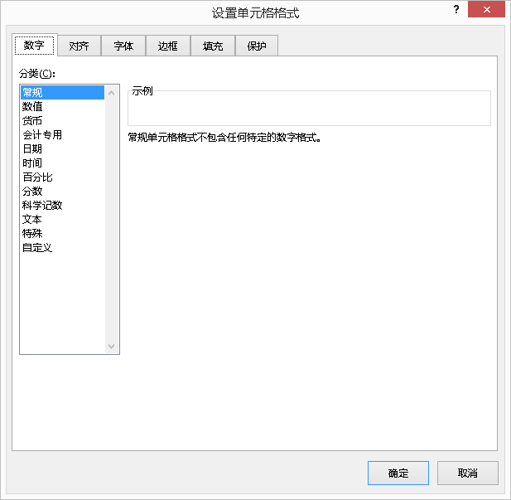
设置单元格格式
调整数字类型
  单元格中的数字格式决定Excel数据在工作表中的显示数字的方式
  常规
  数字
  货币
  会计专用
  短日期
  ……

Slide 21

设置单元格格式
调整文本对齐方式
  文本在单元格内显示的位置
  垂直对齐
    顶端
    居中
    靠下
  水平对齐
    左侧
    居中
    右侧

Slide 22
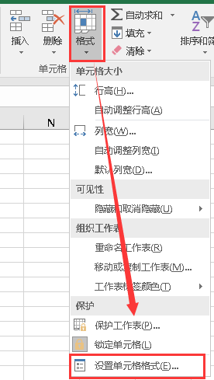
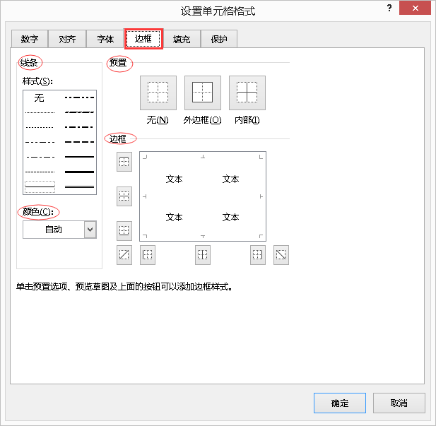
设置单元格格式
调整边框
  默认时的Excel边框不会被打印出来
  边框样式
  边框颜色
  边框位置

Slide 23
内容提要
公式和函数
  公式与函数的作用
  公式和函数的概念
  公式的使用
  常用函数的使用

Slide 24
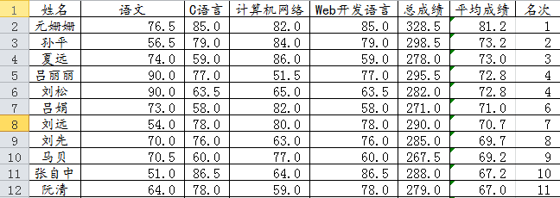
公式和函数的作用
计算期末考试成绩表中每个学生的总分和名次，怎么计算？
使用公式和函数
Notes:
公式和函数是Excel区别于word和powerPoint的内容。

Slide 25
公式和函数
Excel中进行运算
公式
公式就是一个式子，由等号=、运算符和参与运算的数据组成。
函数
函数是Excel预定义的内置公式，可以进行数学、文本、逻辑的运算或者查找工作表的信息。

Slide 26
使用公式
公式遵循的语法：
  最前面是等号“=”
  后面是参与计算的数据对象和运算符
  每个数据对象可以是常量数值、单元格或引用的单元格区域、标志、名称等
Excel公式中常用的运算符：
  算术运算符：+ - * / % ^……
  比较运算符：> < >= <= <>（不等于）
  文本运算符：&（文本连接）
  引用运算符：:(冒号),(逗号)
Notes:
=IF(G11>=10,"大于等于10","小于10")
&（文本连接）：实现串链接
引用运算符：逗号表示将多个引用合并成一个引用

Slide 27
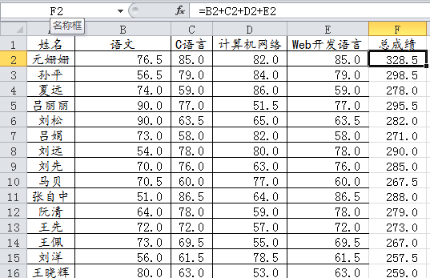
使用公式
、

Slide 28

使用公式
动手做：
  使用公式计算期末考试成绩表中每个学生的总分
  使用公式计算期末考试成绩表中每个学生必修课的总成绩
  使用公式计算每个学生的平均成绩

Slide 29
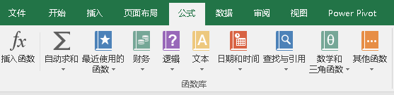
常用函数使用
根据输入关键字，对Excel库中自带函数进行查找

Slide 30
常见函数使用
使用函数三个步骤
  选中要显示结果的单元格
  选择使用的函数
  选择参数—选择参加计算的数据

Slide 31
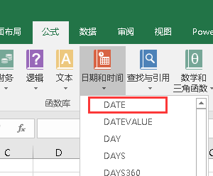
函数使用实例

Slide 32
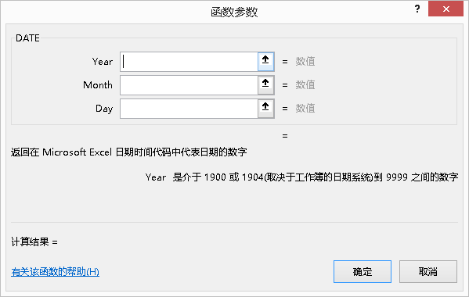
函数使用实例

Slide 33
常见函数使用
自动求和是最常用的函数之一
  求和
  平均值
  计数
  最大值
  最小值

Slide 34
常见函数使用
使用技巧：
  操作的基本三步不变
  选择的参数方法不同

Slide 35
目 录
公式和函数
图表
排序筛选和分类汇总

Slide 36
图表
图表的作用
几种常用的图表类型
插入图表
编辑图表

Slide 37
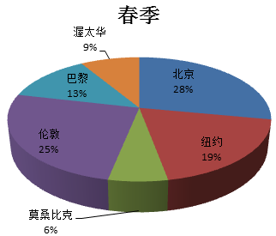
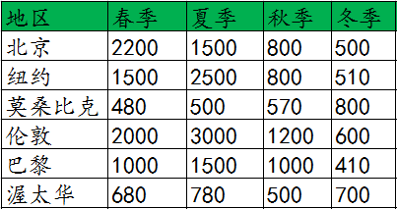
图表的作用
将数据存在于表格中，并不易于我们分析数据。
图表是工作表的直接表现形式，使用图表可以实现对数据更直观的表现。

Slide 38
内容提要
图表的作用
几种常用的图表类型
插入图表
编辑图表

Slide 39
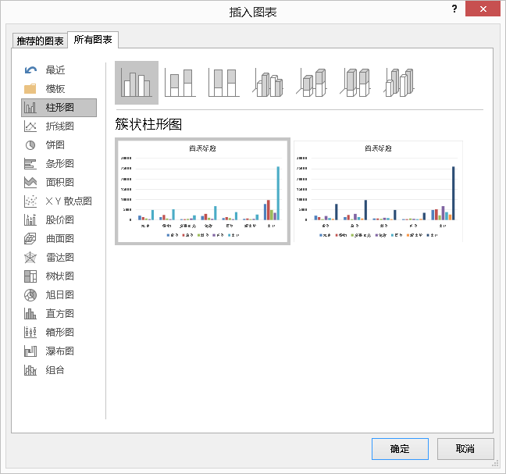
几种常用的图表类型
Excel中提供了多种类型的图表，每种类型图表又包括不同样式。

Slide 40
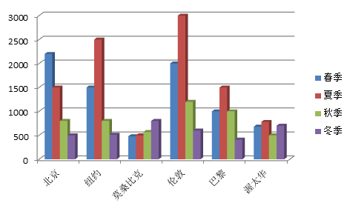
柱形图
柱形图适合：显示或比较多个数据组。

Slide 41
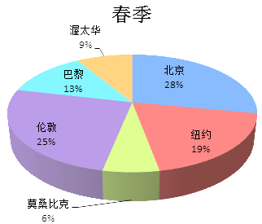
饼图
饼图：
  饼图用分割并填充了颜色或图案的饼形来表示数据。
  饼图适合：表示项数据在总体中所占的百分比。

Slide 42
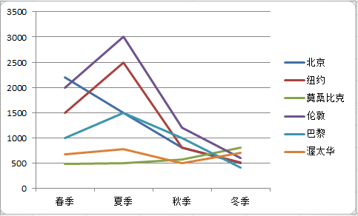
折线图
折线图
  用一系列以折线相连的点表示数据。
  折线图：适合表示数据的变化趋势

Slide 43
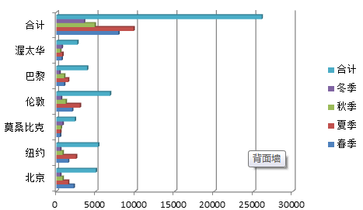
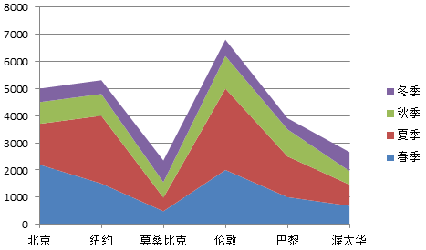
条形图&面积图
条形图：横着的柱状图，特点同柱状图。
面积图：
  面积图可以直观显示数据的大小和走势范围。

Slide 44
其他图表类型
除之上述介绍的图表外，Excel中还包括：
  股价图
  曲面图
  散点图
  树状图
  ……

Slide 45
内容提要
图表的作用
几种常用的图表类型
插入图表
编辑图表

Slide 46
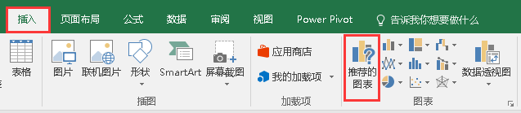
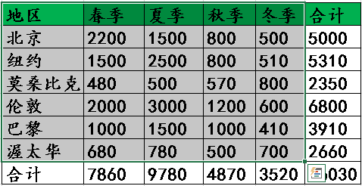
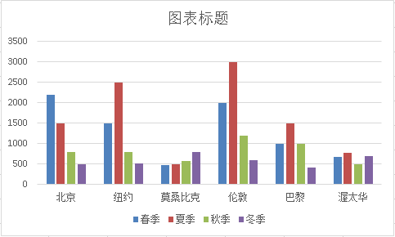
插入图表
选中要显示在图表中的数据单元格
“插入”→“图表”→选择合适的图表

Slide 47
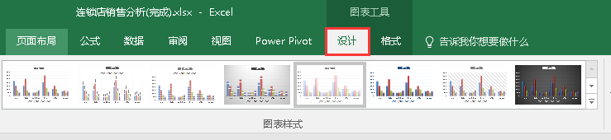
插入图表
双击该图表后，会出现设计标签，从而对图表的样式进行设置和选择。

Slide 48
内容提要
图表的作用
几种常用的图表类型
插入图表
编辑图表

Slide 49
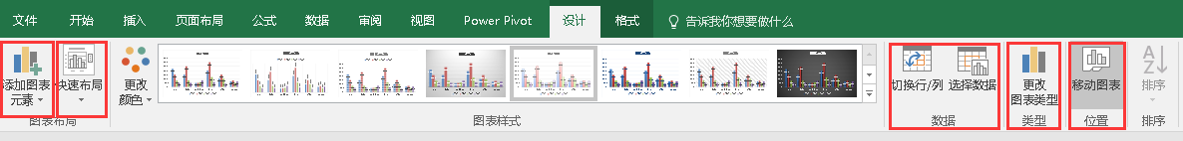
编辑图表
更改图表类型
  如果图表的类型不能确切的展示我们需要的信息，就需要对图表类型进行更改。
选择数据、切换行列
  如果创建图表时选择的数据有误，可以重新选择数据
移动图表位置
  在不同工作表间移动图表的位置
  创建专门用于显示图表的工作表
  图表布局
  图表元素需要调整，创建符合要求的图表
Notes:
插入柱形图，让人一眼就看出哪卖的多，哪卖的少
切换图表的行/列
绘制走势图，分析销售趋势
为查看各地区全年销售总额的分配比例情况，画张饼图以表现此组数据的分配关系

Slide 50
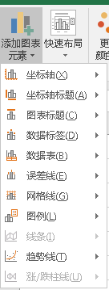
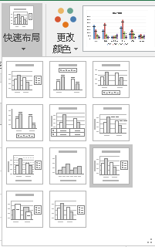
图表布局
添加图表元素：
  图表标题
  坐标轴标题
  图例
  数据标签
  网格线
  误差线……
快速布局
Notes:
误差线：无论是利用标准差（Standard deviation SD)、标准误（或称标准误差，Standard error，SE）或者是置信区间（Confidence interval，CI），科技论文写作和发表都是接受的，重点是在论文中明确说明属于哪一种即可。

Slide 51
自学成才
在连锁店销售分析表中做以下操作：
  绘制走势图，分析销售趋势
  为查看各地区全年销售总额的分配比例情况，插入饼图以表现此组数据的分配关系
通过实践总结出如下内容：
  插入图表后，菜单栏中多出设计、格式标签，这些标签分别是做什么用的
  什么是图例
  什么是数据标签

Slide 52
内容回顾
图表的使用
  图表的作用
  几种常用的图表类型及各自的用途
    柱状图、饼图、折线图、条形图、面积图
  插入图表的方法
  编辑图表：设置标签、坐标轴……

Slide 53
目 录
公式和函数
图表
排序筛选和分类汇总

Slide 54
目 录
公式和函数
图表
排序筛选和分类汇总

Slide 55
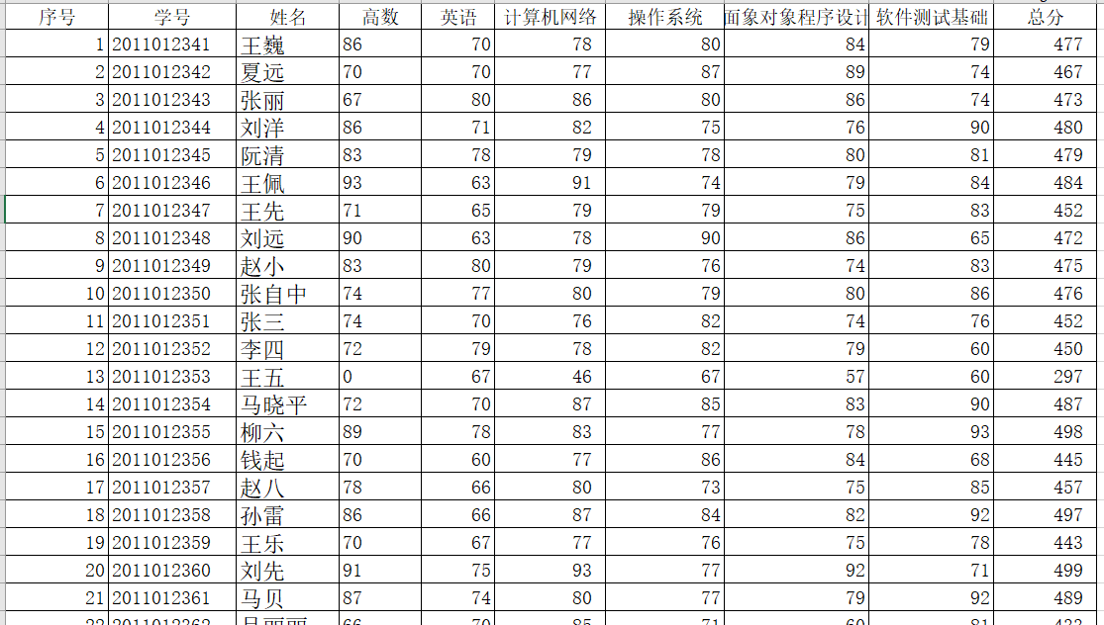
查看学生成绩表

Slide 56

查看学生成绩表
请解决如下问题：
  标出学生高数成绩低于60分的
  按照学生总分由高到底进行排序
  按照学生总分及英语成绩由高到低排序
  选出英语成绩高于80分的学生
  选出英语成绩高于80分及高数成绩高于80分的
  选出英语成绩高于80分或高数成绩高于80分的
  统计平均分

Slide 57
查看学生成绩表
请解决如下问题：
  标出学生高数成绩低于60分的
  按照学生总分由高到底进行排序
  按照学生总分及英语成绩由高到低排序
  选出英语成绩高于80分的学生
  选出英语成绩高于80分及高数成绩高于80分的
  选出英语成绩高于80分或高数成绩高于80分的
  统计平均分

Slide 58
内容提要
条件格式
数据排序
数据筛选
分类汇总

Slide 59

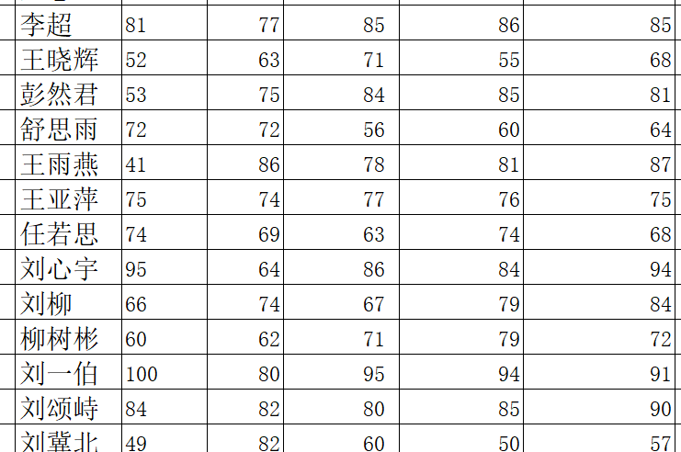
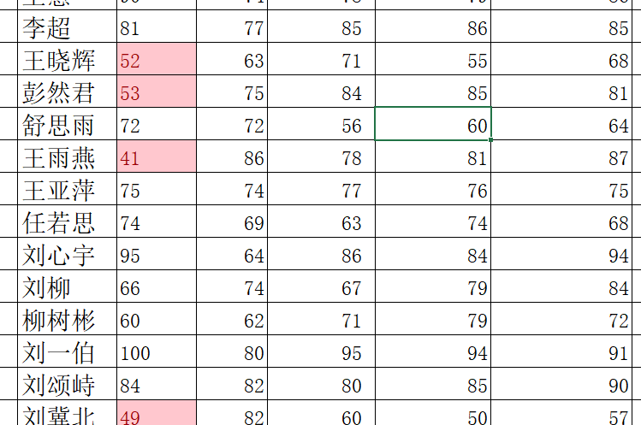
使用条件格式
标出学生数学成绩低于60分的。

Slide 60
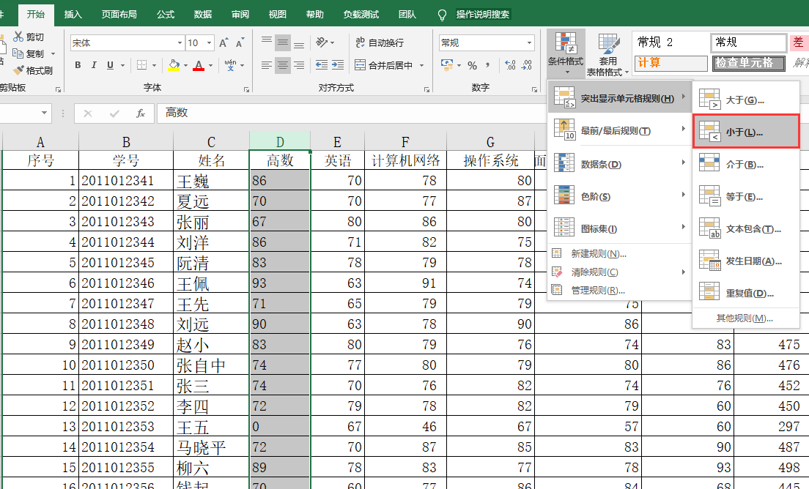
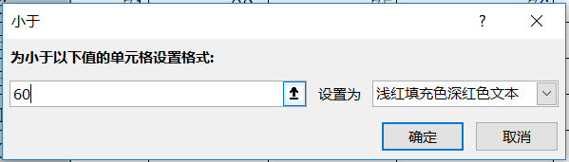
使用条件格式
练习使用设置不同的条件，突出显示不同的内容。
Notes:
注意：在这里不是选中整列 ，而是选中该表中的列。

Slide 61
查看学生成绩表
请解决如下问题：
  标出学生高数成绩低于60分的
  按照学生总分由高到底进行排序
  按照学生总分及英语成绩由高到低排序
  选出英语成绩高于80分的学生
  选出英语成绩高于80分及高数成绩高于80分的
  选出英语成绩高于80分或高数成绩高于80分的
  统计平均分

Slide 62
内容提要
使用条件格式
数据排序
    简单排序
    用户自定义排序
数据筛选
分类汇总

Slide 63

数据排序
数据排序是按一定规则对数据进行整理、排列，这样可以为数据的进一步处理做好准备。
排序方式
    简单排序
    高级排序
Notes:
Excel中提供了数据排序的功能。

Slide 64
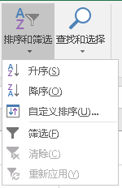
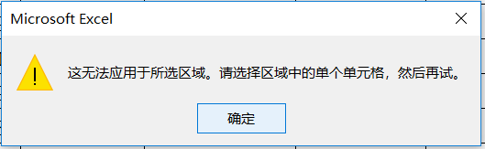
数据排序
简单排序：按照单列的内容进行排序。
    选中要排序的单元格区域。
    “开始”选项卡→“编辑”组→“排序和筛选”
    选择排序影响区域。

Slide 65
数据排序
高级排序
    按照多个条件对数据进行排序
    针对简单排序之后仍然有相同数据的情况

Slide 66
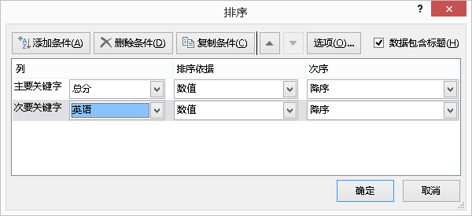
数据排序
高级排序
    选定要排序的单元格区域
    “数据”选项卡→“排序和筛选”组→“排序”
    选择排序条件
    使用“自定义排序”实际上也是使用“高级排序”的方式。
Notes:
使用高级排序之后对数据再进行比较

Slide 67
查看学生成绩表
请解决如下问题：
  标出学生高数成绩低于60分的
  按照学生总分由高到底进行排序
  按照学生总分及英语成绩由高到低排序
  选出英语成绩高于80分的学生
  选出英语成绩高于80分及高数成绩高于80分的
  选出英语成绩高于80分或高数成绩高于80分的
  统计平均分

Slide 68
内容提要
使用条件格式
数据排序
数据筛选
    自动筛选
    自定义筛选
    高级筛选
分类汇总

Slide 69
数据筛选
数据筛选的概念
    经过筛选后的工作表只显示包含特定条件的数据
    用于查找工作表中数据的快速方法
数据筛选的方式
    自动筛选
    自定义筛选
    高级筛选
Notes:
数据表建立完成之后，对它的操作通常是从中查找和分析具备特定条件的记录。

Slide 70
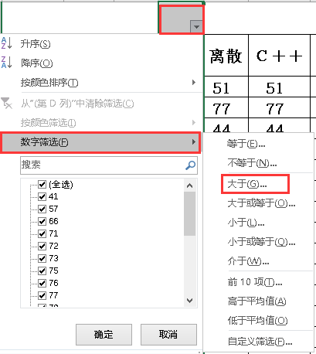
数据筛选
自动筛选
    选中要进行筛选的单元格区域
    “数据”选项卡→“排序和筛选”组→“筛选”
    设置筛选条件

Slide 71


数据筛选
自定义筛选
    自定义对数据筛选的条件

Slide 72

数据筛选
高级筛选
    如果工作表中的的数据项比较多，筛选的条件也比较多，使用自定义筛选会十分繁琐。
    对筛选条件较多的情况，可以使用高级筛选的功能来处理。

Slide 73


数据筛选
高级筛选
    建立“条件区域”
      第一行是所有作为筛选条件的数据项名
      其他行作为筛选条件
      条件区域和数据表不能连接，用一个空行隔开
  “数据”选项卡→“排序和筛选”组→“高级”
  选择“列表区域”和“条件区域”
Notes:
都在一行中写条件的话代表的逻辑关系是：与
不在一行写的话，代表的逻辑关系是：或

Slide 74
查看学生成绩表
请解决如下问题：
  标出学生高数成绩低于60分的
  按照学生总分由高到底进行排序
  按照学生总分及英语成绩由高到低排序
  选出英语成绩高于80分的学生
  选出英语成绩高于80分及高数成绩高于80分的
  选出英语成绩高于80分或高数成绩高于80分的
  统计平均分

Slide 75
内容提要
使用条件格式
数据排序
数据筛选
分类汇总

Slide 76

分类汇总
分类汇总：
    对工作表中指定的数据项进行分类，然后统计出同一类记录的有关信息。
    统计的内容：
      统计同一类记录的记录条数。
      对某些数值段求和、求平均值等。
Notes:
分类汇总是进行数据分析的一种方法

Slide 77

分类汇总
创建分类汇总
    选中工作表单元格区域
    数据”→“分级显示”组→“分类汇总”
    选择分类字段、汇总方式、汇总项。

Slide 78

分类汇总
显示/隐藏分类汇总
    为了方便查看数据，可将分类汇总后暂不需要使用的数据隐藏。在需要查看的时候，可再将其显示。
    显示/隐藏分类汇总最简单的方法
      使用工作表左边列表树的“+”，“-”符号按钮。

Slide 79



Thanks

